Slide 1
Colaboremos con Santa Lucia
Colaborando con Santa Lucía II
Colaborando con Santa Lucía III
UBANEX
2011-2013

Slide 2
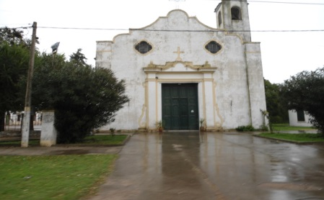
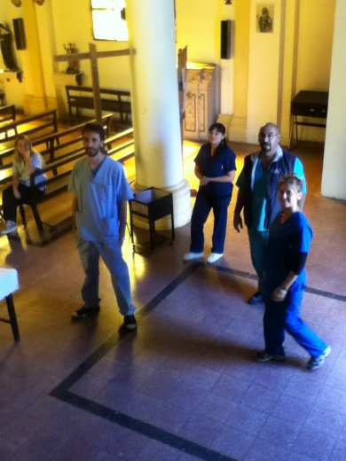
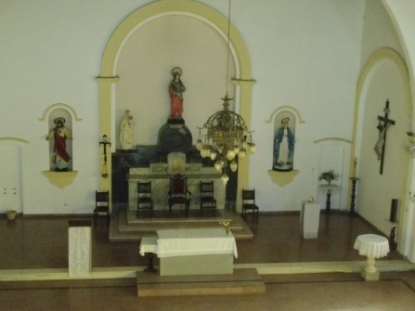
Colaboremos con Santa Lucía III
Localidad de Santa Lucia, Partido de
San Pedro, (Norte de la Pcia. de Bs.As)
37km. de la ciudad de San Pedro
40km de Arrecifes por la ruta 191.

Slide 3
Municipalidad de Santa Lucía
Radio local Santa Lucia
Agente de difusión y propaganda de las actividades del proyecto

Slide 4
Matriz FODA
“La matriz FODA: Sirve como alternativa descriptiva para realizar diagnósticos y determinar estrategias de intervención en las organizaciones productivas y sociales"

Slide 7
Procesamiento
Muestras recolectadas
Unidad Quirúrgica
Criaderos de Cerdos
Feed-Lot
Establecimientos bovinos y ovinos

Slide 8
Explotaciones porcinas

Slide 9
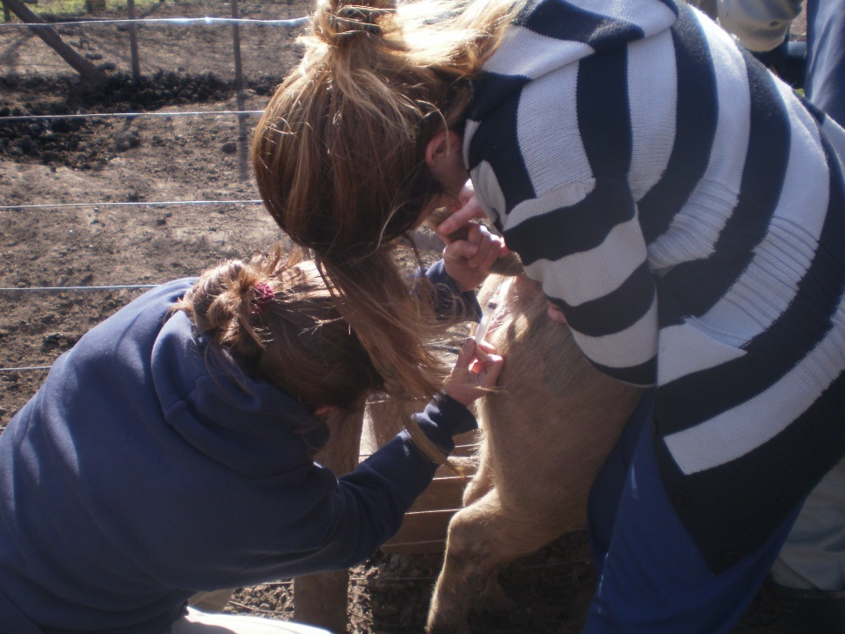
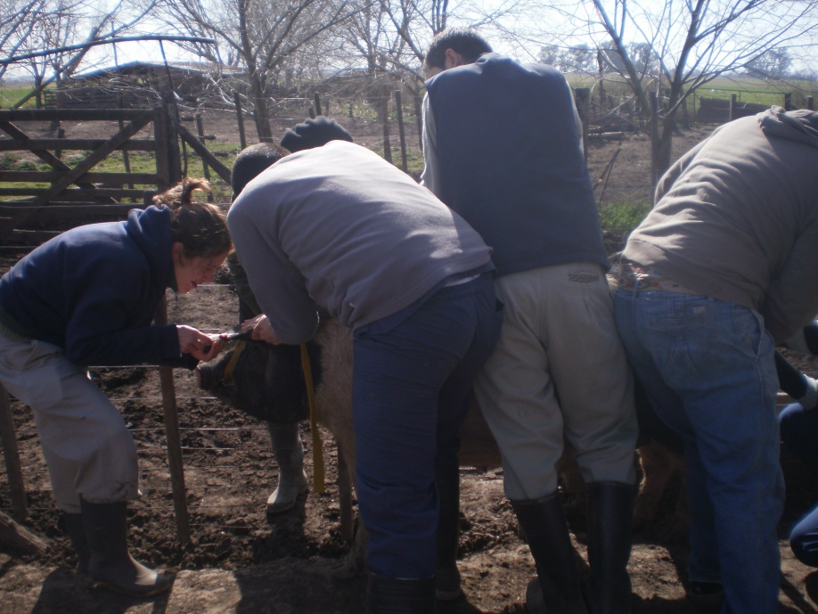

Slide 10
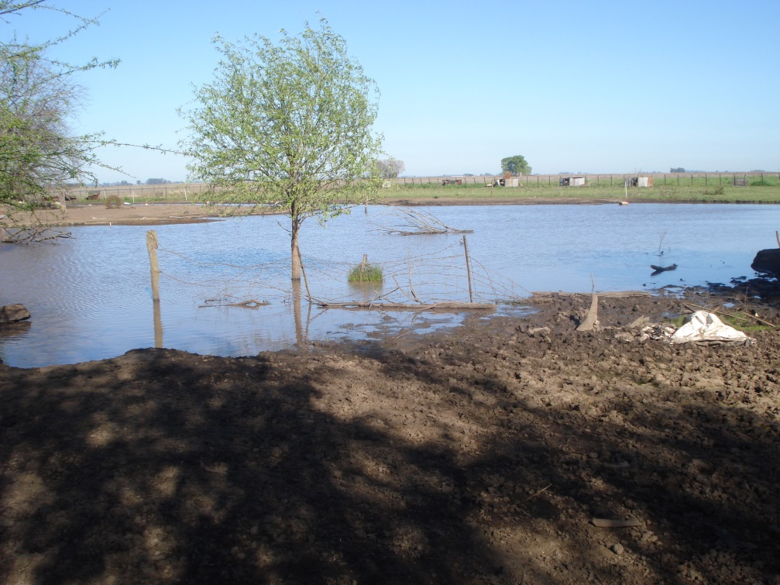
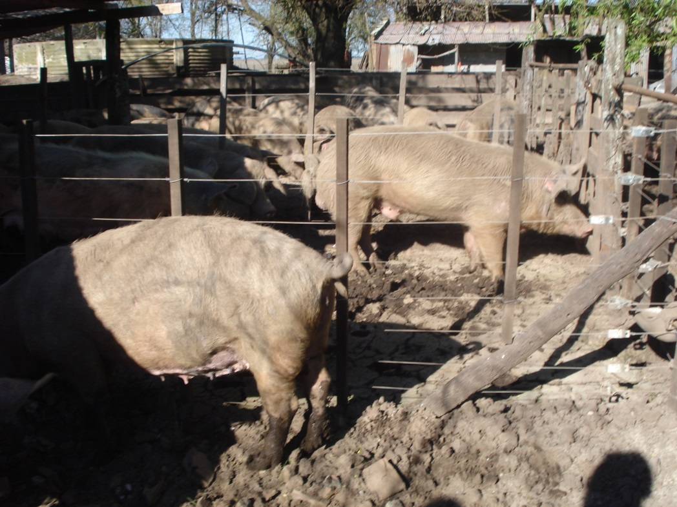

Slide 11
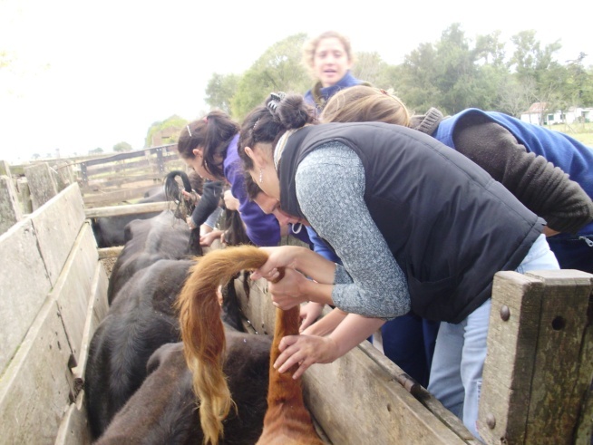
Explotaciones bovinas

Slide 12
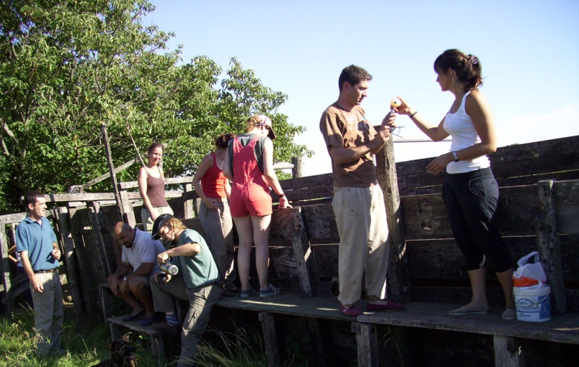
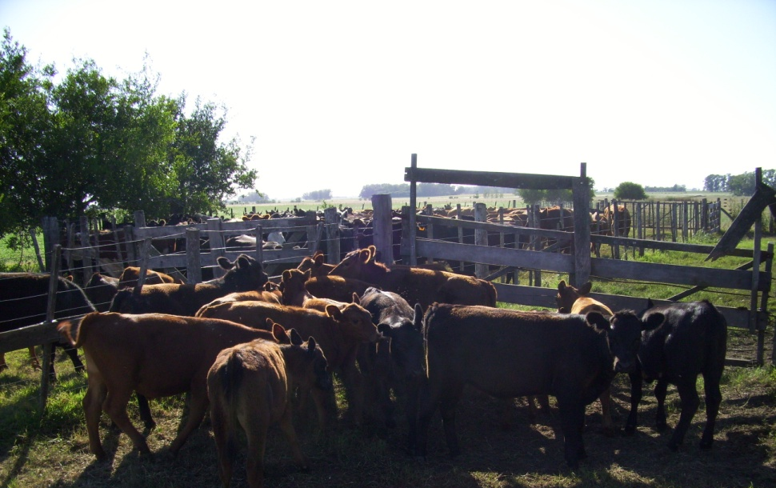
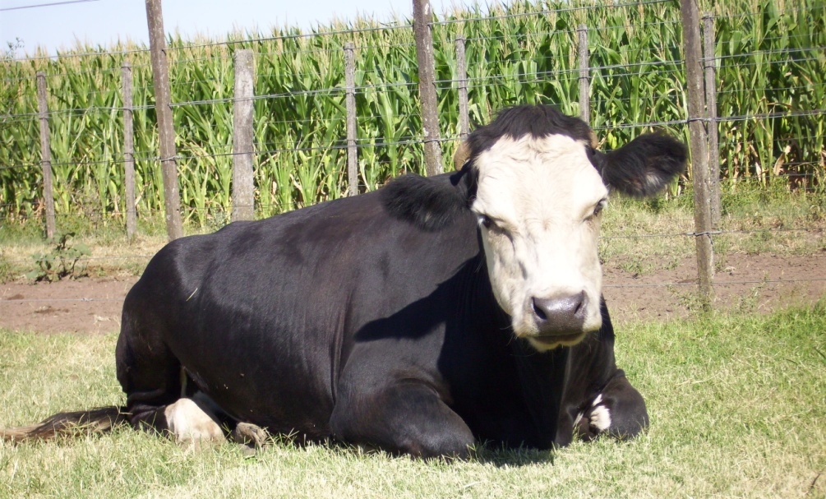

Slide 13
Relevamiento serológico de Paratuberculosis Bovina
Relevamiento de 131 bovinos.
Servicio diagnostico de Paratuberculosis de la Cátedra de Inmunología – FCV – UBA.
Técnica de detección serológica utilizada:
Elisa – PPA

Slide 15
Educación Continuada
ParaTBC (Radio)
Leptospira (Escuela Media Prefectura Argentina)
Control de roedores

Slide 16
Encuestas

Slide 17
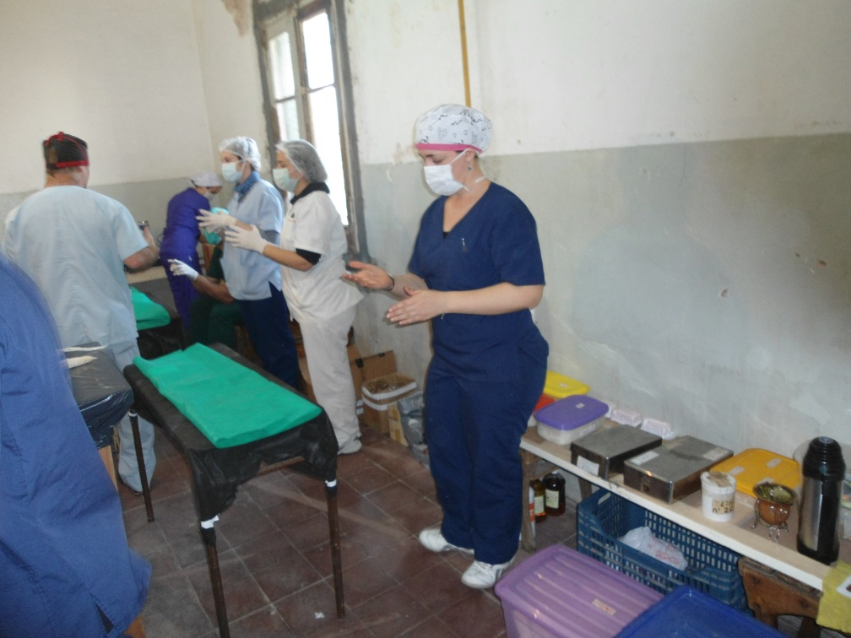
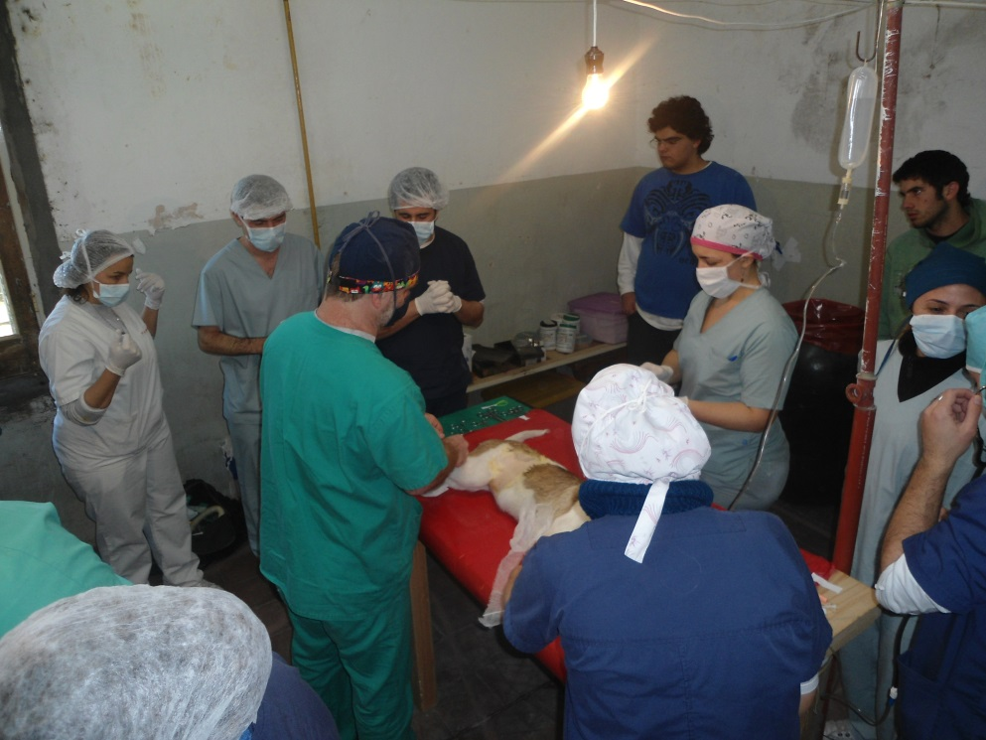
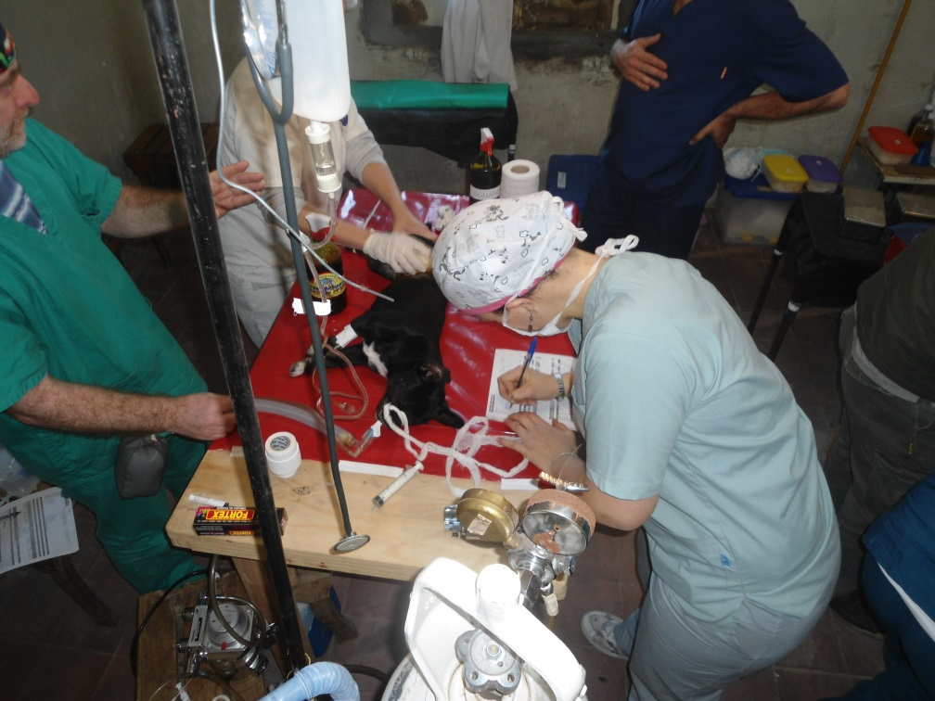

Slide 18
Procesamiento de muestras
Los Patricios UBA

Slide 19
Vía ferrocarril
Campo los Patricios
Pueblo Doyle

Slide 20
Control parasitario

Slide 21
Educación continuada
Proyecto Santa Lucía
Zoonosis parasitarias detectadas
Brucelosis

Slide 22
Infomación

Slide 24
190 Años
“Colaborando con Sta. Lucía II” 2012
Malvinas Argentinas “Colaborando con Sta. Lucía III” 2013
Triquinosis –roedores
ParaTBC
Toxoplasmosis Felina
Esterilización canina-felina
Toxoplasmosis ovina-bovina
Neosporosis bovina
ParaTBC
Distomatosis
Esterilización canina y felina

Slide 25
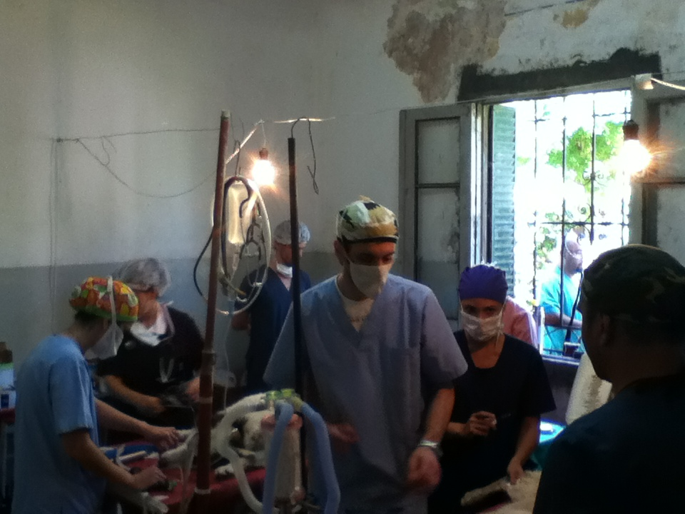
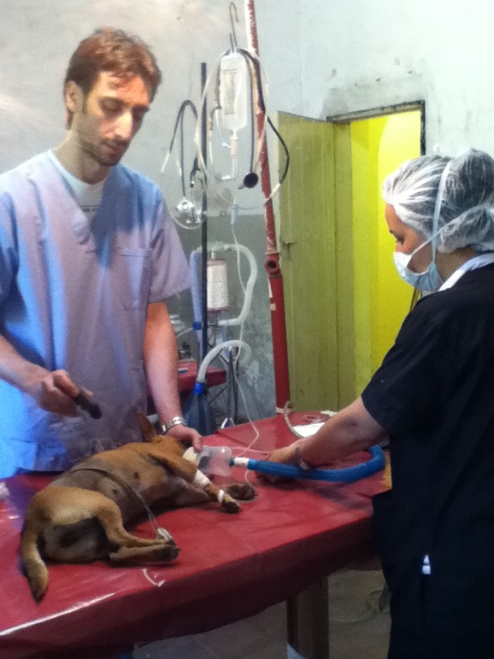
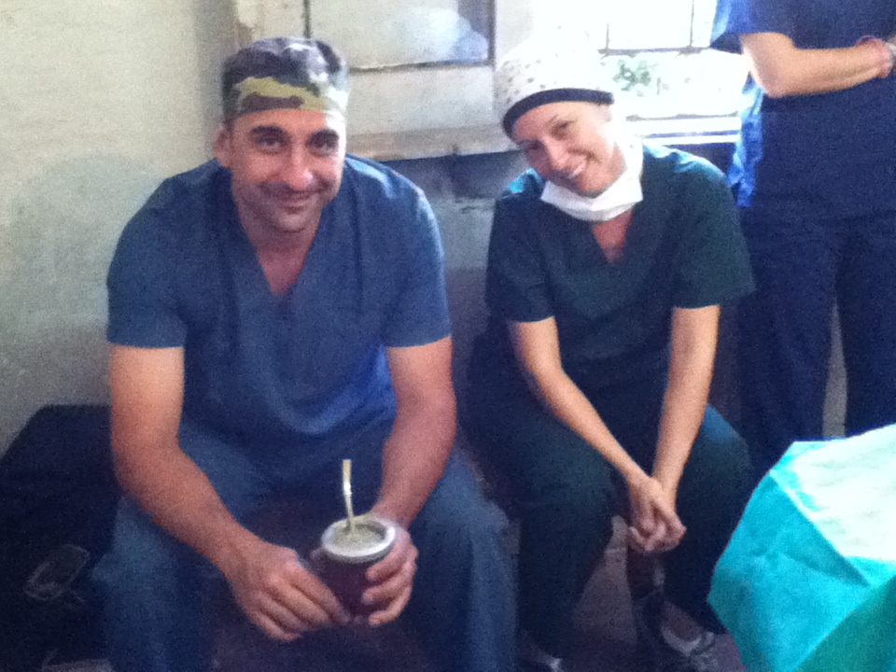

Slide 26
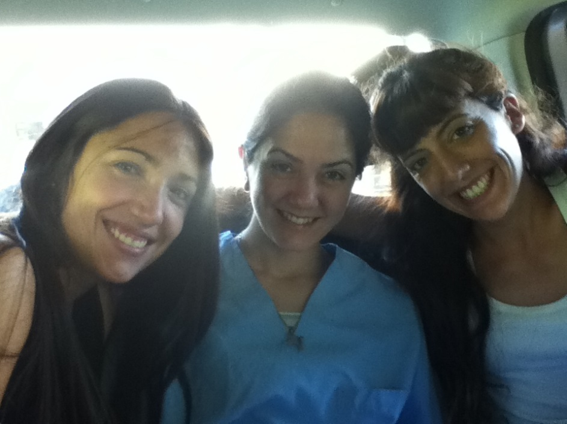

Slide 27
Fue y es posible
GRACIAS
Matias Vanoli
Natalia Grimoldi
Maria Sol Gennari
Andrea Szmelc
Ariel Castro
Ines Zatti
Caravallo Pamela
Szerman Natalia
Iapicino Ana
Bustos, Alejandro
Mena María Lucila
Mohana Yamile Cecilia
Gretel Belén VIDAL DEATO
Macchi Andrea
Lazarczuk Yamila
Pisonero María
Mayans María Belén
Dr. Hernán Moscuzza
V Verónica Aranda
V Guadalupe Alvarez
Dra. Betiana Gutierrez
V Javier Brynkier
V Javier Creixell
V Betina Daprato
V. Matías Xarrier
MV Marcelo Tropeano
V. Mariana Veiga
MV. Carlos Piola
V. Pardo Barone Mariela
V. Dovigo Julieta
Pablo Recuero (Vice-director agrotécnica)
Dr. Jorge Britos (Director Hospital Sta. Lucía)
Delegación Municipal Sta. Lucia

